Slide 1
Муниципальное бюджетное дошкольное образовательное учреждение «Детский сад №37 «Искорка»
Блокада Ленинграда – 900 дней ада
Морозова А. В.
воспитатель
МЕЖДУРЕЧЕНСК - 2024

Slide 2
Цели и задачи:
ЦЕЛЬ:
Расширить представление детей о героическом подвиге жителей блокадного Ленинграда в годы Великой отечественной войны.
ЗАДАЧИ:
– формировать у детей осознанный интерес к историческому прошлому нашей страны.
– обогащать знания детей о героическом прошлом города Ленинграда;
- познакомить с символом Блокадного Ленинграда: «Блокадный хлеб»;
– способствовать формированию чувства гордости за свой народ, свою Родину;
– формировать чувство сопереживания людям старшего поколения, пережившего тяготы войны;
МАТЕРИАЛ: Презентация «Блокада Ленинграда – 900 дней ада».
Электронные весы, кусочки черного хлеба 125, 250 и 300 гр.
Заготовки картона и фольги на каждого ребенка (для детского творчества, или плотная кулинарная), стеки с круглым кончиком/карандаши для выдавливания контура на фольге, шаблоны ласточек для обводки, кусочки 2стороннего скотча.
ПРЕДВАРИТЕЛЬНАЯ РАБОТА: Беседы, рассматривание иллюстраций, чтение тематической детской художественной литературы: Е.Благинина «Шинель», Л.Кассиль «Твои защитники» (отрывки), Э.Фонякова «Хлеб той зимы», В.Карасёва «Кирюшка», Т.Цимберг «Седьмая симфония», О.Берггольц «Мы – ленинградцы», С.Алексеев «Рассказы о ленинградцах и подвиге Ленинграда», Н.Ходза. «Дорога жизни»
И.Миксон. «Жила, была»;
Прослушивание музыкальных произведений: Д. Шостакович «Ленинградская симфония», Харитонов - «Не стареют душой ветераны», гр. «Ленинград» - «Город-герой Ленинград», минута молчания «Вечная память героям Великой Отечественной войны», песни военных лет.
Дидактическая игра «Разрезные картинки», «Что изменилось?».
Рассматривание иллюстраций, фотографий с изображением блокадного Ленинграда.
Просмотр фильмов и мультфильмов о блокаде:
- мультфильмы: «Воробушек», «Шарфик», «Один день в блокадном Ленинграде»;
- документальные фильмы: «Блокада Ленинграда» (для детей), «Непокорённые», «Дети блокадного Ленинграда», «Голоса»;
- художественные фильмы: «Жила-была девочка», «Ладога», «Зимнее утро».
Подвижные игры «Разведчики», «Полоса препятствий».
Конструирование «Грузовая машина на Дороге Жизни».
Рисование «Разорванное кольцо», «Памятник детям блокады», коллективные работы: «Дорога жизни», «Путешествие по дороге жизни».
Аппликация «Разорванное кольцо».

Slide 3
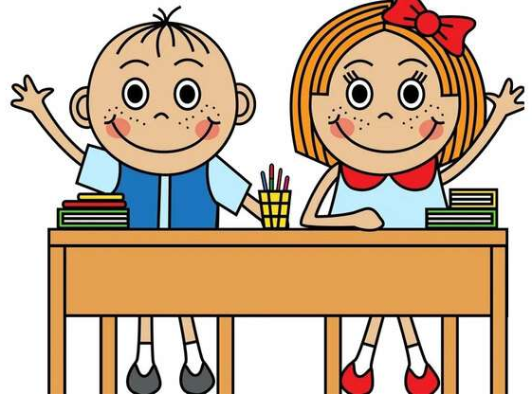
Глаза смотрят – и всё видят!
Уши слушают –и слышат..
Ротик – не мешает,
Головка – соображает.
ОТВЕТИТЬ ХОЧЕШЬ – НЕ КРИЧИ,
А ЛУЧШЕ РУКУ ПОДНИМИ!!!

Slide 4
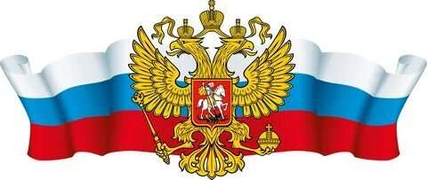
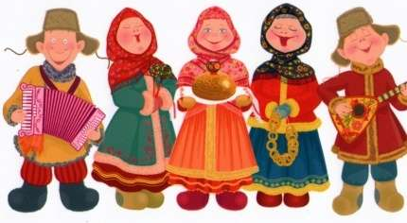
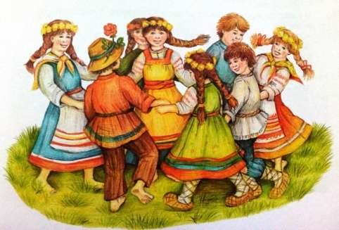
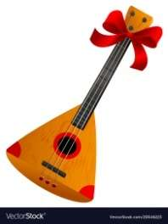
Где раньше в праздник всем народом
В деревне хоровод водили?
Такие танцы у народа
В стране по имени …
А ну, быстрее угадай-ка,
Откуда родом балалайка?
Её давно все полюбили,
А родилась она в…
Откуда яркая матрёшка,
А также вкусная окрошка?
Кого б об этом ни спросили,
Ответят дружно – из…
Где белоствольные берёзки
Растут кругом под небом синим?
Они милы и так неброски,
Берёзки родом из…

Slide 5
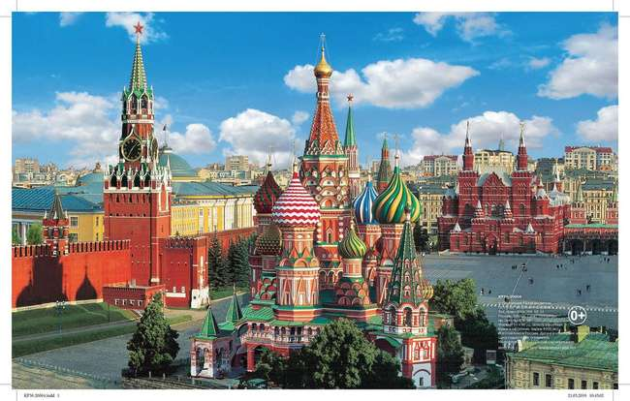
СТОЛИЦА
НАШЕЙ
РОДИНЫ

Slide 6
Санкт-Петербург – это второй по величине город Российской Федерации, основанный Петром I, и во время правления царей являлся столицей страны. Поэтому и сейчас его до сих пор считают северной столицей России. Располагается Санкт-Петербург на северо-западе рядом с Финским заливом.

Slide 7
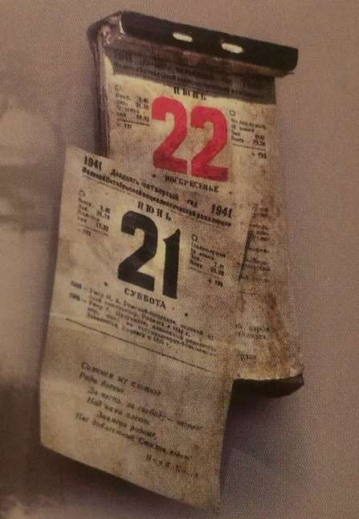
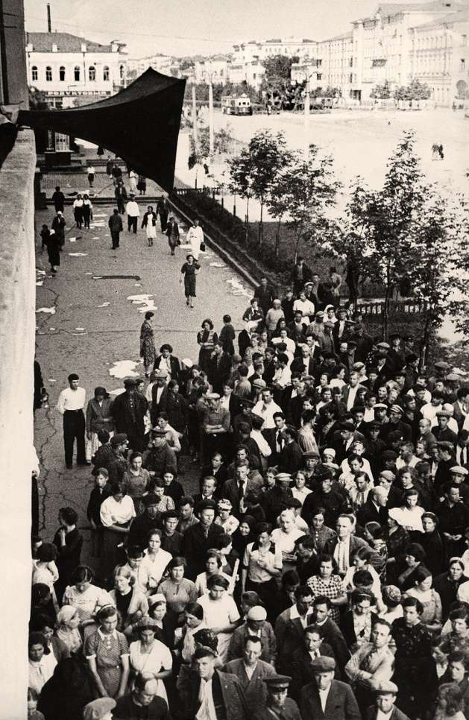
Воскресенье 22 июня 1941 года в Ленинграде выдалось солнечным и теплым. Люди радовались наступившему лету и выходному дню.
Одни уезжали на дачу, другие собирались в парки.
И вдруг…
Все изменилось сразу!!! Началась война!
Война. Она ворвалась в мирную жизнь жителей всей страны.
Враг наступал на нашу русскую землю.
Это были немецкие фашисты.
В первые же дни войны родилась песня,
поднявшая весь народ на борьбу с захватчиками.
(«Священная война»)

Slide 8
Враг подступал к городу Ленинграду. В городе оставались в основном женщины и дети, потому что все, кто мог держать оружие, ушли на фронт.
На подступах к Ленинграду шли жестокие бои. Фашисты хотели уничтожить не только город, но и жителей. Они окружили город со всех сторон… видите это на карте

Slide 9
872 дня
8
сентября
1941
1944
Блокада Ленинграда длилась почти
900 дней и ночей (около 2,5 лет).
примерно столько мы с вами ходим в нашу группу РОМАШКИ.
Немцы взяли город в кольцо
8 сентября 1941 года…
И только 27 января 1944-го жители нашей северной столицы были обрадованы полному освобождению города от фашистской блокады.

Slide 10
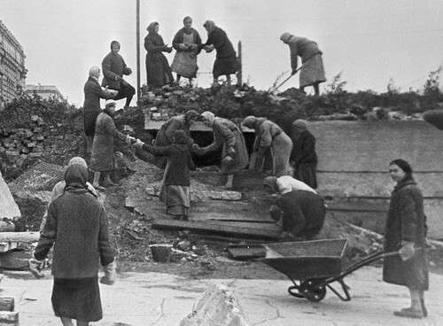
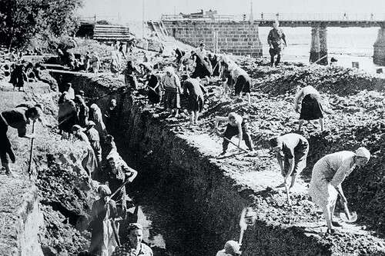
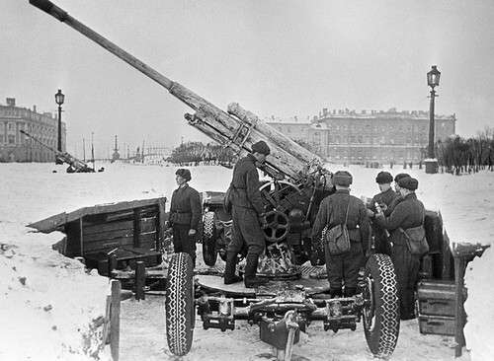
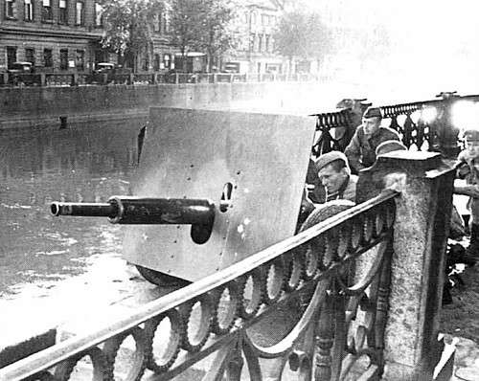
На земле взрослые и дети готовились к обороне -рыли окопы и готовили заграждения из брёвен, мешков с песком. Солдаты защищали город, устанавливали орудия.

Slide 11
Небо защищали наши самолёты и аэростаты
Транспортное средство для передвижения по воздуху; представляет собой летательный аппарат, состоящий из оболочки, наполненной легким газом (водородом или гелием), и подвешенного к ней корпуса, в котором находятся управляющие аэростатом люди и грузы;
различают привязные, свободные и управляемые аппараты

Slide 12
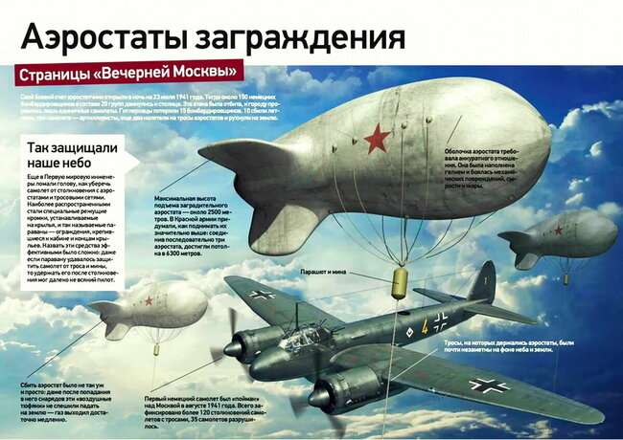

Slide 13
До 1,5 миллиона погибших
Осенью 1941 года численность населения Ленинграда и его пригородов была почти 3 миллиона человек.
Блокада Ленинграда унесла жизни
до 1,5 миллиона жителей города.
МЕЖДУРЕЧЕНСК наш –маленький город
на 1 января 2023 года— почти 100 тысяч жителей
100.000 * 15 раз = 1 500 000 человек
От бомбежек погибла лишь малая часть людей, остальные - от голода.
Когда запасы еды закончились, люди стали употреблять в пищу жмых, обойный клей, кожаные ремни и ботинки.
На улицах лежали мертвые люди: это считалось обычной ситуацией.

Slide 14
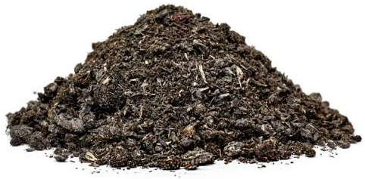
Паёк - продукты, в некотором
количестве на какой-то срок
Сначала жители окружённого города получали неплохой хлебный паек. Но скоро стало ясно - запасов муки не хватит надолго, норму резко сократили.
В ноябре и в декабре 1941 года служащие, иждивенцы (нетрудоспособные) и дети получали -125 граммов хлеба в день.
Рабочие - 250 граммов хлеба, военные/лётчики(защитники), пожарные – по 300 граммов.
Современный человек не смог бы употреблять в пищу блокадный хлеб –
его готовили из почти несъедобных примесей.
Хлеб пекли из ржаной и овсяной муки с добавлением опилок, обойной пыли, хвои, жмыха.
Буханка получалась очень горькой на вкус
и абсолютно черной.
Для обогащения хлеба полезными витаминами и микроэлементами добавляли муку из коры сосны, ветки березы и семена дикорастущих трав.
125 граммов хлеба

Slide 15
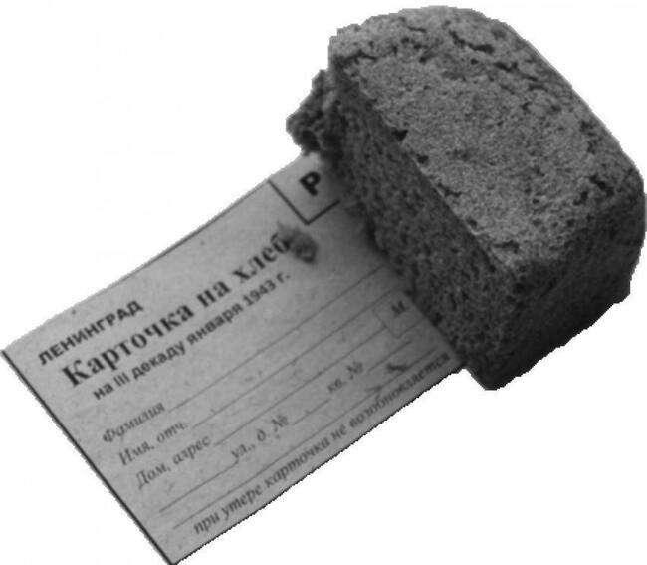
Блокадный хлеб (дети - чтецы) Я вспоминаю хлеб блокадных лет, Который в детском доме нам давали. Не из муки он был – из наших бед, И что в него тогда только не клали! Хлеб был с мякиною, макухой и ботвой, С корой. Колючий так, что режет десна. Тяжелый, горький – с хвоей, лебедой. На праздник, очень редко – чистый просто. Но самый сильный голод был, когда Хлеб мы по два-три дня не получали. Мы понимали, что война – это беда. Но каждый день с надеждой хлеба ждали. Не дни мы голодали, а года. Хоть раз наесться досыта мечтали. Кто видел, не забудет никогда, Как с голоду детишки умирали. (Лидия Хямелянина – жительница блокадного Ленинграда)

Slide 16
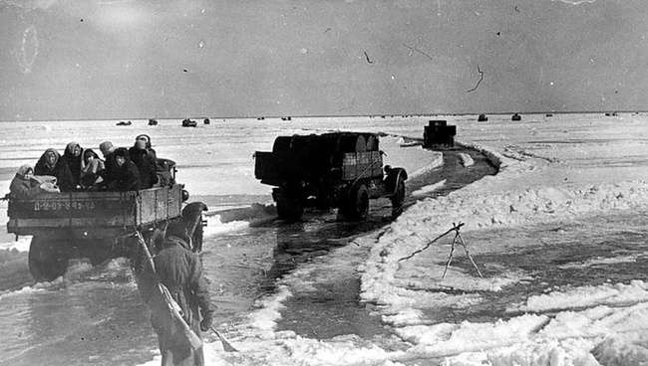
22 ноября 1941года открылась единственная «Дорога жизни», связывающая осажденный город со страной.
Проложенная по льду Ладожского озера, спасла Ленинград: по ней в город доставляли продовольствие, горючее и одежду;
а из Ленинграда эвакуировали более миллиона человек.

Slide 17
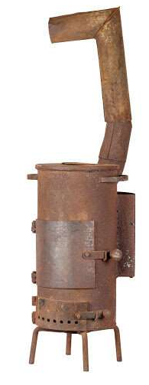
До - 40° мороза
Первая блокадная зима была самой холодной в осажденном городе.
В некоторые дни холод достигал - 40°С.
Ленинградцы жили без отопления и электричества в домах.
Чтобы согреться, жители города затапливали печки-буржуйки. Из-за отсутствия дров в них сжигали все несъедобное, что было в квартирах:
мебель, старые вещи и книги.

Slide 19
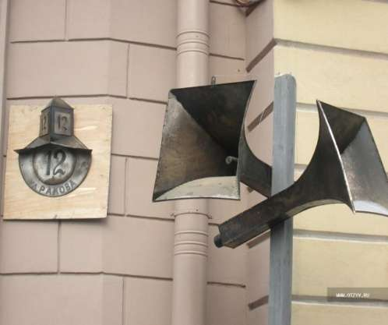
1500 громкоговорителей
С началом блокады на стенах ленинградских домов установили громкоговорители.
Радиовещание в Ленинграде велось круглосуточно, и жителям города было запрещено отключать свои приемники:
по радио дикторы рассказывали о ситуации в городе.
Когда вещание прекращалось, по радио передавали звук метронома.
В случае тревоги ритм метронома ускорялся, а после завершения обстрелов – замедлялся.
Ленинградцы называли звук метронома по радио живым биением сердца города.

Slide 20
1500 громкоговорителей
С началом блокады на стенах ленинградских домов установили громкоговорители.
Радиовещание в Ленинграде велось круглосуточно, и жителям города было запрещено отключать свои приемники:
по радио дикторы рассказывали о ситуации в городе.
Когда вещание прекращалось, по радио передавали звук метронома.
В случае тревоги ритм метронома ускорялся, а после завершения обстрелов – замедлялся.
Ленинградцы называли звук метронома по радио живым биением сердца города.

Slide 21
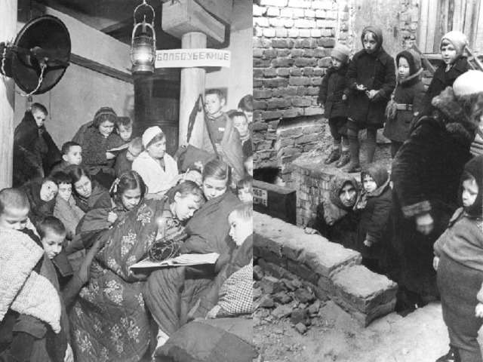
13 часов 14 минут обстрела
2 тысячи снарядов.
Артобстрелы в блокадном Ленинграде были ежедневными: иногда фашисты атаковали город по несколько раз в день.
Люди прятались от бомбежек в подвалах домов.
17 августа 1943 года
Ленинград
подвергся
самому
длительному
обстрелу
за всю блокаду.
(весь день, сколько времени мы с вами находимся в саду)

Slide 22
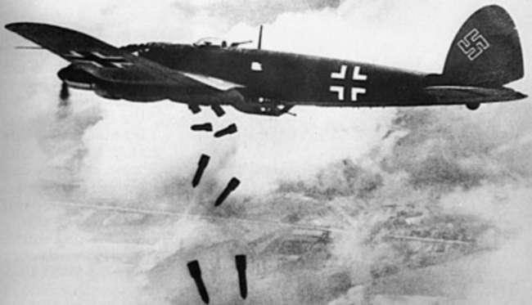
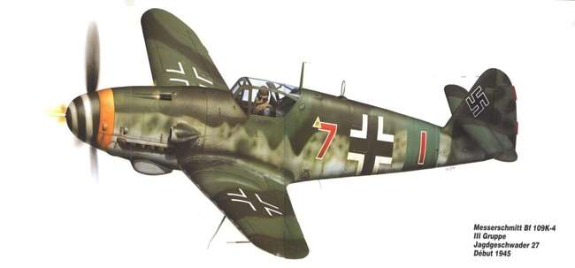
За долгие месяцы блокады
враг сбросил на Ленинград
около 300 тысяч различных артиллерийских снарядов и бомб.
Они много разрушили зданий,
а повредили ещё больше.

Slide 23
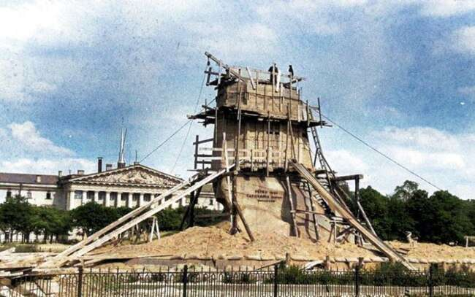
МЕДНЫЙ ВСАДНИК - Памятник Петру 1
Все главные памятники города уцелели: ленинградцы спрятали их, укрыв мешками с песком и фанерными щитами.
Некоторые скульптуры сняли с пьедесталов и зарыли в землю до окончания войны.

Slide 24
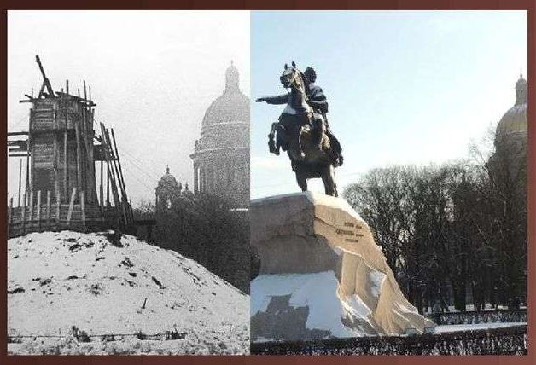

Slide 25
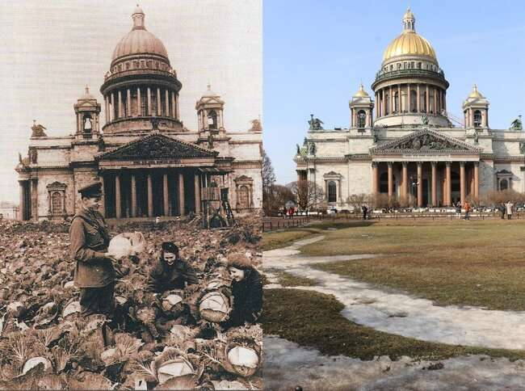
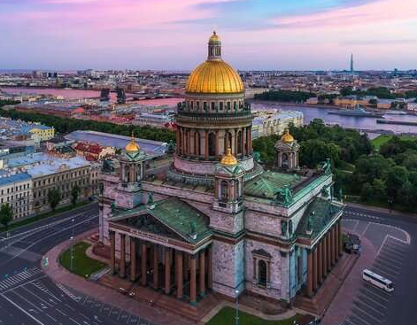

Slide 27
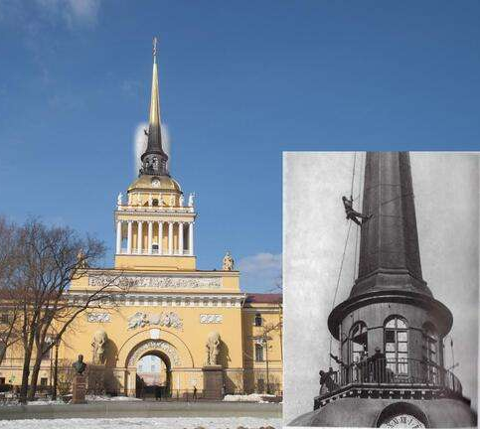

Slide 28
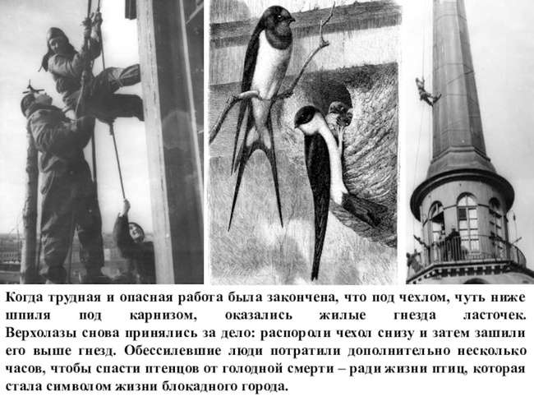

Slide 29
Весной 1942 года немецкое командование заявило:
«Отныне даже птица не сможет пролететь через кольцо блокады».
Но Ленинградцы продолжали верить в Победу.
Именно тогда появилась Блокадная ласточка - маленький жестяной значок, на нем – ласточка с письмом в клюве.
Весной 1942 года его начали носить на одежде многие жители Ленинграда –
этот символ стал ответом на вражеские гитлеровские заявления.
Предлагаю попробовать самим изготовить такие значки!

Slide 30
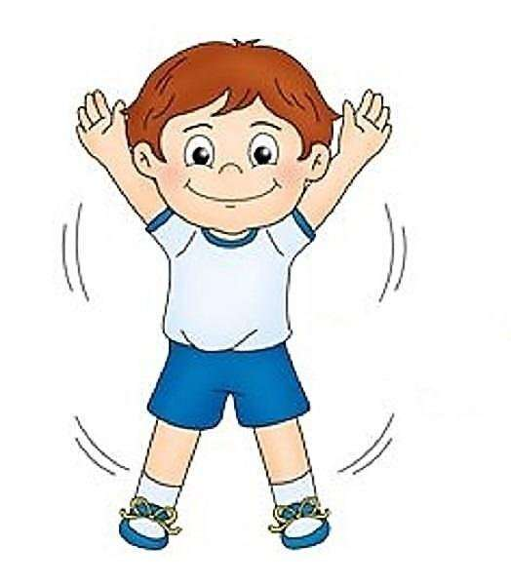
динамическая пауза
Раз, два, три, четыре (Руки поочередно то на пояс, то вниз)
Будем всех сильнее в мире. (Руки в стороны и с силой к плечам)
Будем мир мы защищать, (Поднимают прямые руки и скрещивают над головой)
Будем маму обнимать, (Обнимают себя)
Будем чаще улыбаться, (Повороты в стороны, улыбаются друг другу)
А не ссориться и драться! (Жест указательным пальцем, имитирующий отрицание)

Slide 31
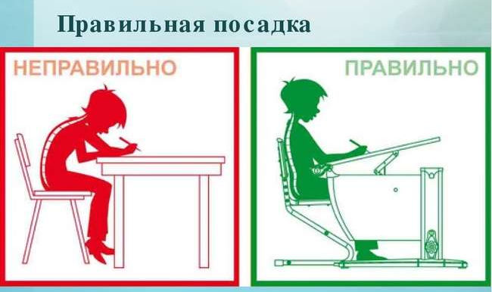
УДОБНЕЙ УСАЖИВАЙТЕСЬ НА СВОИ МЕСТА.
НЕ ЗАБЫВАЕМ ПРО ОСАНКУ!!!
НА СТОЛАХ У ВАС ЗАГОТОВКИ
( с одной стороны приклеить кусочек 2стороннего скотча к картонной заготовке, трафарет БЛОКАДНОЙ ЛАСТОЧКИ – приложить к фольге и обвести стеком, обернуть заготовку картона фольгой с выдавленным изображением ласточки и наклеить жетон себе на одежду, слева на груди)
РАБОТАЕМ ТИХО , БЫСТРО И АККУРАТНО.
НУЖНА ПОМОЩЬ - ПОДНИМАЕМ РУКУ.
СДЕЛАЛ САМ - ПОМОГИ ТОВАРИЩУ!

Slide 32
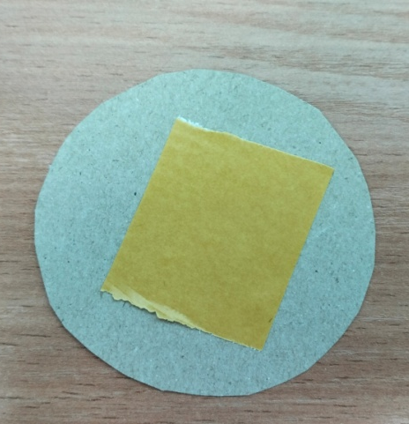
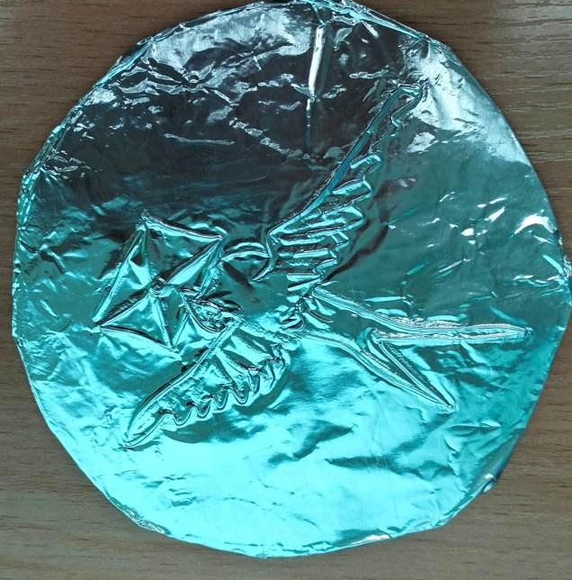
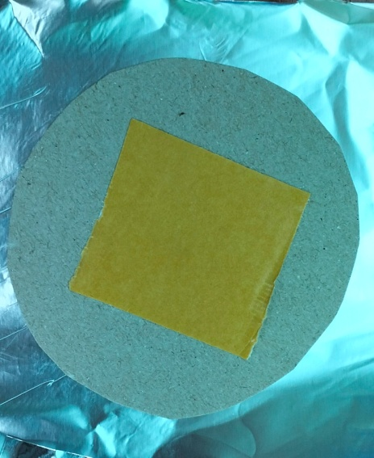
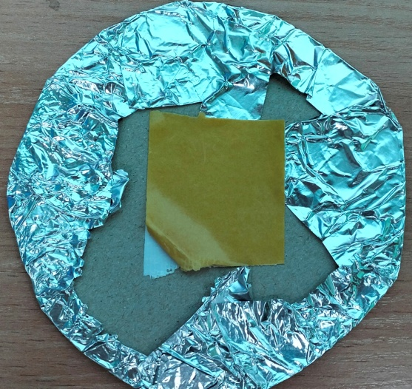
ПРОДУКТИВНАЯ ДЕЯТЕЛЬНОСТЬ:
ЧЕКАНКА

Slide 33
ГИПЕРССЫЛКИ
Аудио Левитан
Бомбоубежище
Буржуйка
Дорога ЖИЗНИ
Жмых
Истребитель
Календарь
Метроном
МЕДНЫЙ ВСАДНИК
Посадка за столом
Самолёт
Священная война

